Slide 1
TEMA 4: LA ENERGÍA HIDRÁULICA Y OTRAS ENERGÍAS ALTERNATIVAS
TECNOLOGÍA INDUSTRIAL 1º BACHILLERATO
IES EDUARDO VALENCIA

Slide 2
ÍNDICE
LA ENERGÍA HIDRÁULICA
CENTRALES HIDROELÉCTRICAS
VENTAJAS E INCONVENIENTES DE LA ENERGÍA HIDRÁULICA
LA ENERGÍA SOLAR
LA ENERGÍA EÓLICA
LA ENERGÍA GEOTÉRMICA
BIOMASA
RSU
LA ENERGÍA DEL MAR

Slide 3
1. LA ENERGÍA HIDRÁULICA
LA ENERGÍA HIDRÁULICA ES LA QUE POSEE EL AGUA DE LOS RÍOS, ADECUADAMENTE ENCAUZADA EN LOS EMBALSES.

Slide 4
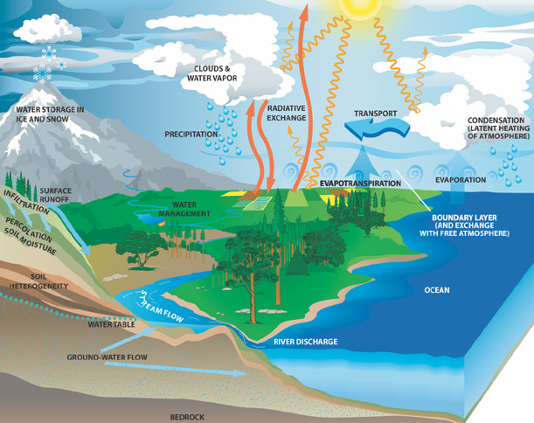
1. LA ENERGÍA HIDRÁULICA

Slide 5
2. CENTRALES HIDROELÉCTRICAS
FASES DE TRANSFORMACIÓN DE LA ENERGÍA:
FASE 1: ENERGÍA POTENCIAL EN ENERGÍA CINÉTICA DEL AGUA A TRAVÉS DE LAS TUBERÍAS
FASE 2: ENERGÍA CINÉTICA DEL AGUA EN ENERGÍA CINÉTICA DEL EJE DEL ALTERNADOR A TRAVÉS DE LAS TURBINAS
FASE 3: ENERGÍA CINÉTICA EN EL EJE EN ENERGÍA ELÉCTRICA A TRAVÉS DEL PROPIO ALTERNADOR.

Slide 6
2. CENTRALES HIDROELÉCTRICAS
CENTRALES DE AGUA EMBALSADA: EL EMBALSE ES NECESARIO PARA GARANTIZAR UN SUMINISTRO REGULAR EN RÍOS DE CAUDAL VARIABLE

Slide 7
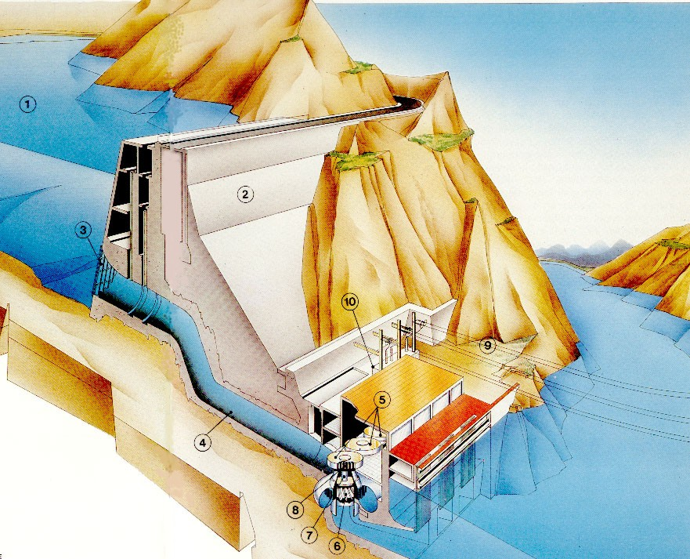
2. CENTRALES HIDROELÉCTRICAS

Slide 8
2. CENTRALES HIDROELÉCTRICAS
CENTRALES DE AGUA FLUYENTE: EN ESTAS CENTRALES, SE APROVECHA DIRECTAMENTE LA ENERGÍA POTENCIAL DEL AGUA, O SE UTILIZAN EMBALSES PEQUEÑOS.

Slide 9
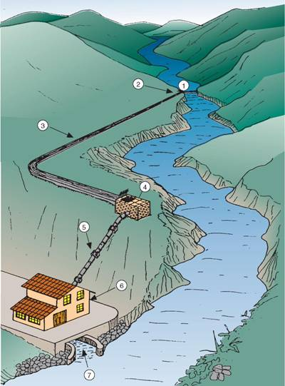
2. CENTRALES HIDROELÉCTRICAS

Slide 10
2. CENTRALES HIDROELÉCTRICAS
UNA PRESA ES UNA ESTRUCTURA DE HORMIGÓN QUE RETIENE EL AGUA DE UN RÍIO PARA FORMAR UN EMBALSE. LAS PRESAS PUEDEN SER:
PRESAS DE GRAVEDAD
PRESAS DE GRAVEDAD ALIGERADAS
PRESAS DE ARCO O DE BÓVEDA SENCILLA

Slide 11
2. CENTRALES HIDROELÉCTRICAS
LAS PRESAS DE GRAVEDAD CONTRARRESTAN EL EMPUJE DEL AGUA CON SU PROPIO PESO.

Slide 12
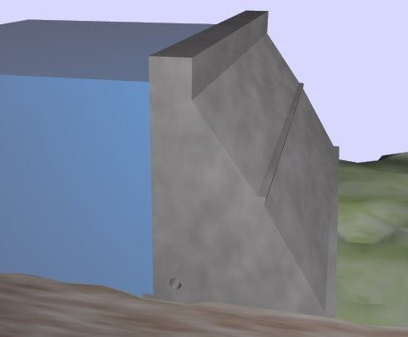
2. CENTRALES HIDROELÉCTRICAS

Slide 13
2. CENTRALES HIDROELÉCTRICAS
LAS PRESAS DE GRAVEDAD ALIGERADAS TIENEN SU ESTRUCTURA HUECA. SON MÁS SEGURAS, PORQUE PRESENTAN LA MISMA RESISTENCIA, PESAN MENOS, Y SON ELÁSTICAS A LAS DILATACIONES.

Slide 14
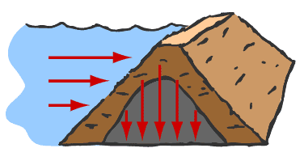
2. CENTRALES HIDROELÉCTRICAS

Slide 15
2. CENTRALES HIDROELÉCTRICAS
LAS PRESAS DE ARCO PRESENTAN SU PARTE CONVEXA AGUAS ARRIBA. PRECISAN DE MENOS MATERIAL (SON MÁS COMPETITIVAS), PERO ES NECESARIO QUE EL TERRENO TENGA SUFICIENTE RESISTENCIA, PUES ESTAS PRESAS TRANSMITEN EL EMPUJE DEL AGUA A SUS LATERALES, APOYADOS EN LAS LADERAS DEL VALLE.

Slide 16
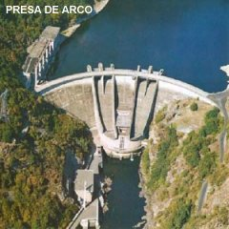
2. CENTRALES HIDROELÉCTRICAS

Slide 17
2. CENTRALES HIDROELÉCTRICAS
EL FUNCIONAMIENTO BÁSICO DE UNA CENTRAL HIDROELÉCTRICA NO DIFIERE DE LO EXPUESTO HASTA AHORA EN ESTE CURSO.
LA TUBERÍA DEBE CONTAR CON VARIOS GRUPOS DE COMPUERTAS Y REJILLAS QUE FILTREN EL AGUA
EL ALTERNADOR, MOVIDO POR LA TURBINA, GENERA UNA CORRIENTE ELÉCTRICA DE ALTA INTENSIDAD Y BAJO VOLTAJE, QUE DEBERÁ SER CORREGIDA POR LOS TRANSFORMADORES.

Slide 18
2. CENTRALES HIDROELÉCTRICAS
LA POTENCIA, NÚMERO Y TIPO DE TURBINAS Y ALTERNADORES DEPENDERÁN DE LAS CARACTERÍSTICAS DEL SALTO DE AGUA (GRAN ALTURA, >400 m, MEDIA ALTURA, Y BAJA ALTURA, >15 m)
SE LLAMA POTENCIA INSTALADA A LA MÁXIMA POTENCIA ELÉCTRICA QUE SE PUEDE OBTENER

Slide 19
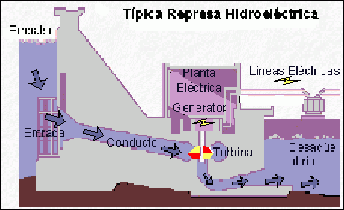
2. CENTRALES HIDROELÉCTRICAS

Slide 20
3. TIPOS DE CENTRALES HIDROELÉCTRICAS
DE ACUERDO A LA POTENCIA GENERADA:
MINICENTRALES HIDRÁULICAS (ENTRE 250 Y 5000 Kw)
CENTRALES HIDROELÉCTRICAS (>5000 Kw)

Slide 21
3. TIPOS DE CENTRALES HIDROELÉCTRICAS
DE ACUERDO A LA ESTRUCTURA DE LA CENTRAL:

Slide 22
3. TIPOS DE CENTRALES HIDROELÉCTRICAS
CENTRALES DE APROVECHAMIENTO POR DERIVACIÓN DE LAS AGUAS: UNA PEQUEÑA PRESA DESVÍA EL AGUA DEL RÍO HACIA UN DEPÓSITO (CÁMARA DE CARGA), DESDE DONDE SE DEJA CAER EL AGUA POR UNA TUBERÍA HASTA LA TURBINA.

Slide 23
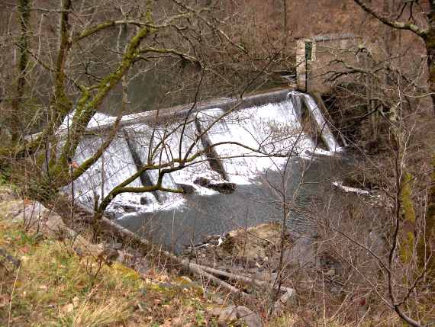

Slide 24
3. TIPOS DE CENTRALES HIDROELÉCTRICAS
CENTRALES DE APROVECHAMIENTO POR ACUMULACIÓN DE LAS AGUAS: EL AGUA SE ACUMULA EN UNA PRESA. LA TOMA DE AGUA SE ENCUENTRA A MEDIA ALTURA, Y EN LA PARTE INFERIOR EL AGUA RETORNA AL RÍO

Slide 25
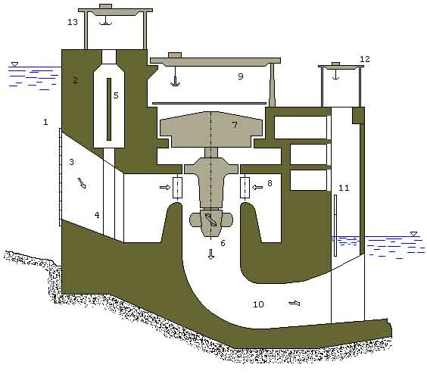

Slide 26
3. TIPOS DE CENTRALES HIDROELÉCTRICAS
CENTRALES DE BOMBEO: EN ESTAS CENTRALES, CUANDO HAY POCO CAUDAL DE AGUA, LA QUE HAY EN LA PARTE BAJA DE LA PRESA ES BOMBEADA DE NUEVO HACIA ARRIBA PARA PODER VOLVER A APROVECHAR SU ENERGÍA POTENCIAL.

Slide 27
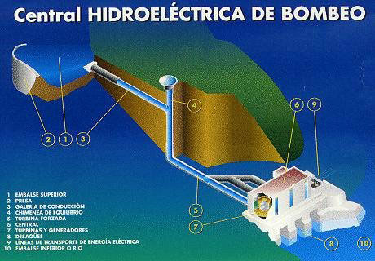

Slide 28
3. TIPOS DE CENTRALES HIDROELÉCTRICAS
CENTRALES DE BOMBEO PURO: EL EMBALSE ES COMPLETAMENTE ARTIFICIAL, NO FLUYE AGUA DE UN RÍO. LA ENERGÍA SE OBTIENE EXCLUSIVAMENTE DEL AGUA BOMBEADA DEL EMBALSE INFERIOR AL SUPERIOR

Slide 29
3. TIPOS DE CENTRALES HIDROELÉCTRICAS
CENTRALES MIXTAS CON BOMBEO: AMBOS EMBALSES SE SITÚAN EN EL CAUCE DEL RÍO, DE MODO QUE LA ENERGÍ A PUEDE OBTENERSE DE MODO NATURAL, DEL CAUCE DEL RÍO, O ARTIFICIAL, BOMBEANDO EL AGUA DEL EMBALSE INFERIOR.

Slide 30
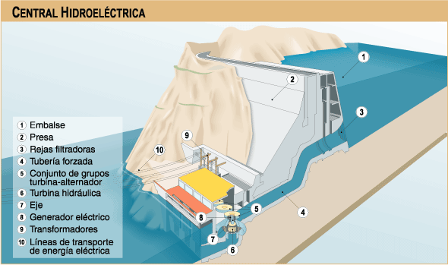

Slide 31
4. VENTAJAS E INCONVENIENTES DE LA ENERGÍA HIDRÁULICA
VENTAJAS:
ES UN PROCESO LIMPIO
LAS PRESAS CUMPLEN UNA FUNCIÓN DE MODERACIÓN DEL CAUDAL DEL RÍO, QUE PUEDE SER ÚTIL EN ÉPOCAS DE SEQUÍA O INUNDACIONES
EL AGUA EMBALSADA SE RESERVA PARA CONSUMO
LOS EMBALSES SUELEN SER ZONAS DE OCIO.

Slide 32
4. VENTAJAS E INCONVENIENTES DE LA ENERGÍA HIDRÁULICA
DESVENTAJAS:
SE ANEGAN Y PIERDEN EXTENSAS ZONAS DE TERRENO.
SE RETIENEN LAS ARENAS QUE ARRASTRA EL RÍO Y QUE CONTRIBUYEN A FORMAR LOS DELTAS (DESEQUILIBRIO ECOLÓGICO).
SE INTERRUMPE EL CURSO NATURAL DEL RÍO (ALTERACIONES DE FLORA Y FAUNA).
DEPENDEMOS DE LA DISPONIBILIDAD DE AGUA.
SE ESTANCAN LOS VERTIDOS HECHOS AGUAS ARRIBA.
PELIGRO DE DESASTRE EN CASO DE ROTURA DE LA PRESA.

Slide 33
4. VENTAJAS E INCONVENIENTES DE LA ENERGÍA HIDRÁULICA
DESVENTAJAS:
SE ANEGAN Y PIERDEN EXTENSAS ZONAS DE TERRENO.
SE RETIENEN LAS ARENAS QUE ARRASTRA EL RÍO Y QUE CONTRIBUYEN A FORMAR LOS DELTAS (DESEQUILIBRIO ECOLÓGICO).
SE INTERRUMPE EL CURSO NATURAL DEL RÍO (ALTERACIONES DE FLORA Y FAUNA).
DEPENDEMOS DE LA DISPONIBILIDAD DE AGUA.
SE ESTANCAN LOS VERTIDOS HECHOS AGUAS ARRIBA.
PELIGRO DE DESASTRE EN CASO DE ROTURA DE LA PRESA.

Slide 34
5. LA ENERGÍA SOLAR
EL SOL EMITE ENERGÍA DE MANERA CONTINUA HACIA LA TIERRA EN FORMA DE ONDAS ELECTROMAGNÉTICAS (RADIACIÓN INFRARROJA, LUZ VISIBLE Y ULTRAVIOLETA)
ESTA ENERGÍA VARÍA EN BASE A LOS SIGUIENTES FACTORES:
HORA DEL DÍA
INCLINACIÓN DE LA TIERRA RESPECTO AL SOL
CONDICIONES METEOROLÓGICAS
GRADO DE CONTAMINACIÓN ATMOSFÉRICA

Slide 35
5. LA ENERGÍA SOLAR
COLECTORES PLANOS
BAJA Y MEDIA Tª
COLECTORES DE CONCENTRACIÓN
HORNOS SOLARES
CONVERSIÓN TÉRMICA
CONVERSIÓN TÉRMICA
ALTA Tª
CENTRALES SOLARES
APROVECHAMIENTO PASIVO
FORMAS DE APROVECHAMIENTO
CONVERSIÓN FOTOVOLTAICA

Slide 36
5. LA ENERGÍA SOLAR
LOS COLECTORES SON DISPOSITIVOS QUE ABSORBE EL CALOR DEL SOL Y LO TRANSMITEN A UN FLUÍDO CALOPORTADOR QUE SE BOMBEA DESPUÉS A LA ZONA EN QUE DICHO CALOR SE APROVECHARÁ.
PUEDEN SER PLANOS O DE CONCENTRACIÓN (REFLECTORES O REFRACTORES)

Slide 37
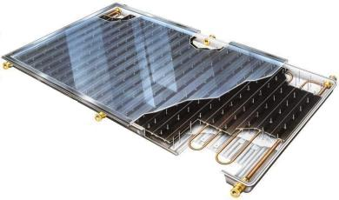

Slide 38
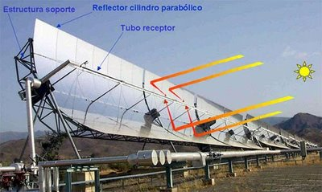

Slide 39
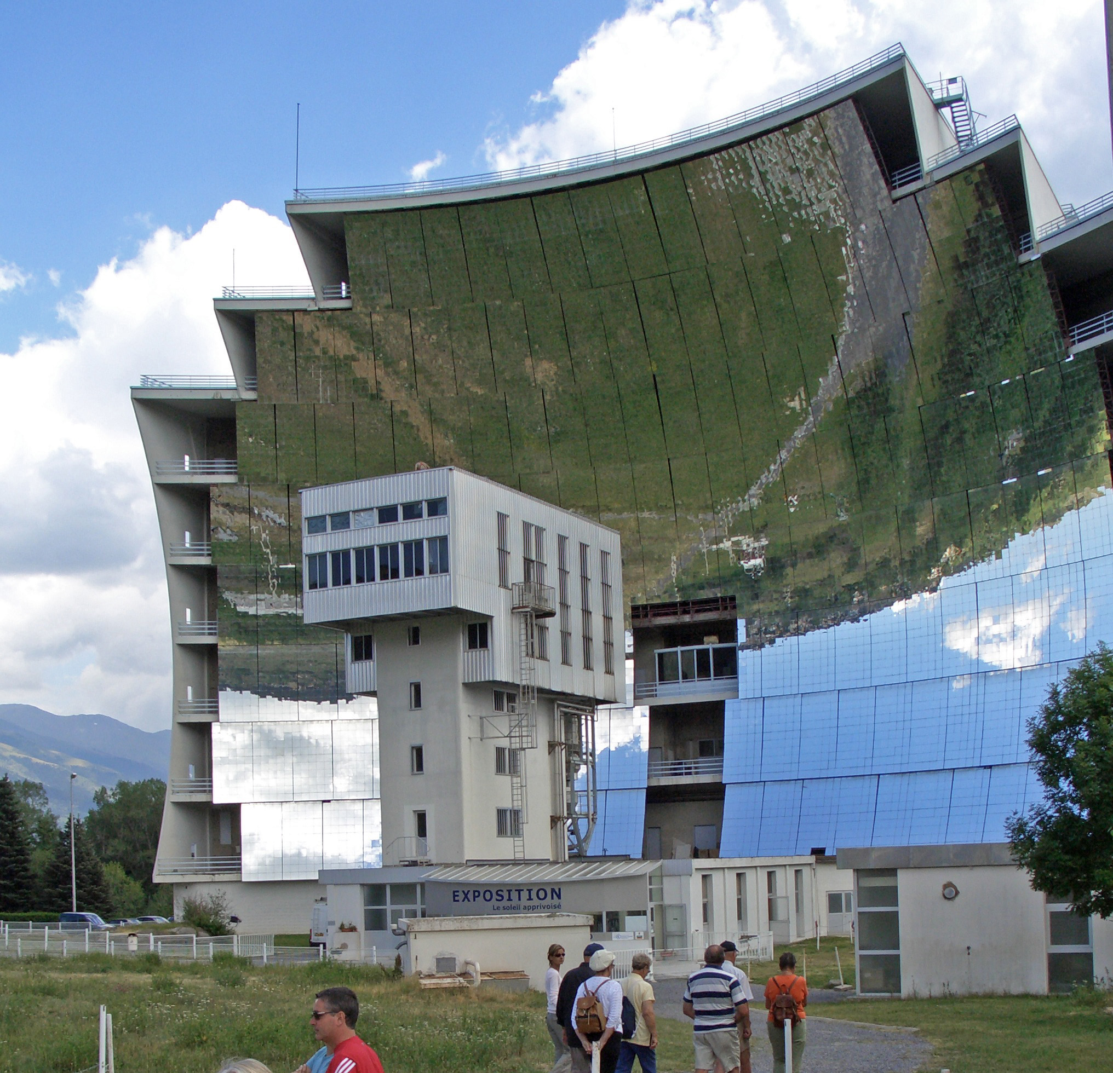

Slide 40
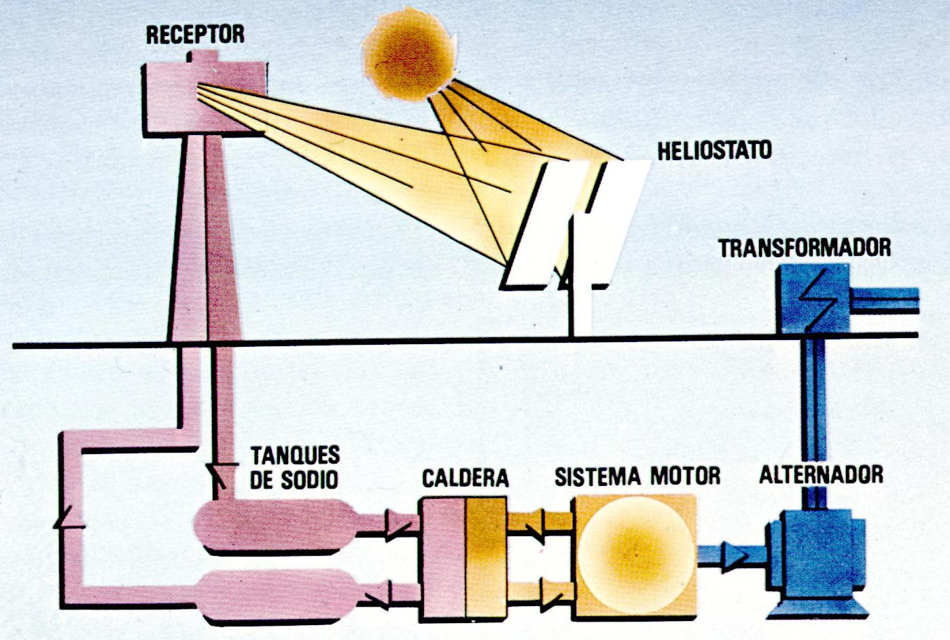
FUNCIONAMIENTO BÁSICO DE UNA CENTRAL SOLAR

Slide 42
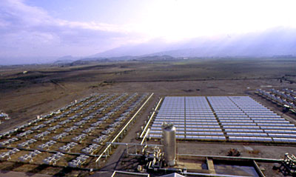

Slide 43
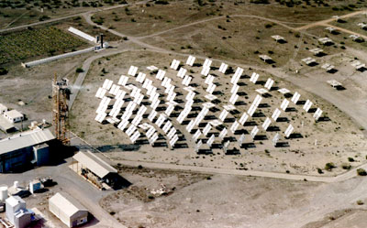

Slide 44
5. LA ENERGÍA SOLAR
EL APROVECHAMIENTO PASIVO DE LA ENERGÍA SOLAR CONSISTE EN EL CALENTAMIENTO DE UN RECINTO CERRADO. LA LUZ SOLAR PASA A TRAVÉS DE CRISTALES, Y CALIENTAN EL AIRE DENTRO DEL RECINTO. ESTE CALOR ES ABSORBIDO POR ACUMULADORES PARA SU POSTERIOR UTILIZACIÓN.

Slide 45
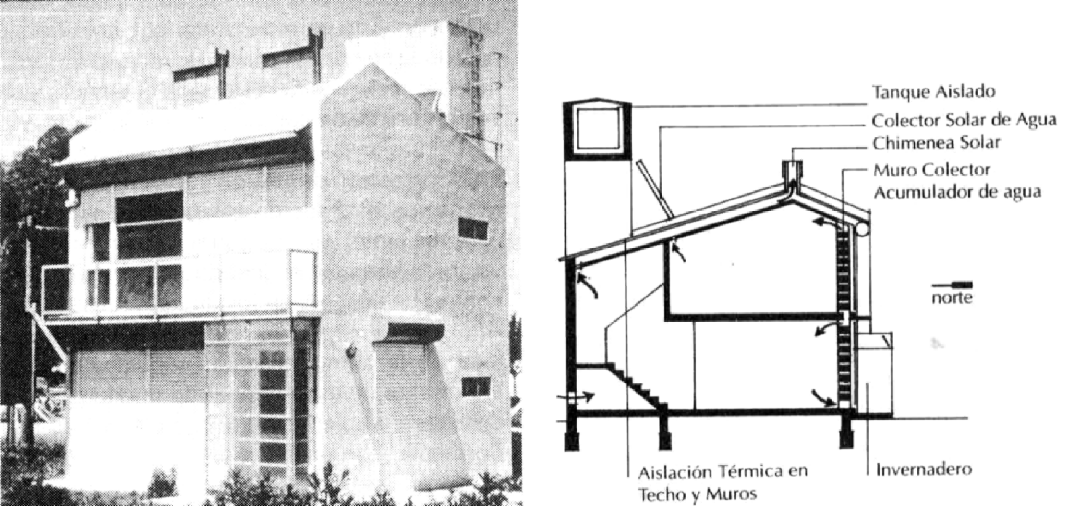

Slide 46
5. LA ENERGÍA SOLAR
LAS CÉLULAS FOTOVOLTAICAS ESTÁN FORMADAS POR UN MATERIAL SEMICONDUCTOR (SILICIO). AL INCIDIR LA LUZ SOBRE ELLAS, GENERAN UNA PEQUEÑÍSIMA CORRIENTE ELÉCTRICA, POR LO QUE ES NECESARIO UTILIZAR VARIAS CÉLULAS EN SERIE (PANELES FOTOVOLTAICOS).
LAS INSTALACIONES FOTOVOLTAICAS NECESITAN INCORPORAR ACUMULADORE (BATERÍAS)

Slide 47
5. LA ENERGÍA SOLAR
CENTRALES FOTOVOLTAICAS
GENERACIÓN FOTOVOLTAICA
VIVIENDAS
PEQUEÑAS INSTALACIONES
SATÉLITES

Slide 48
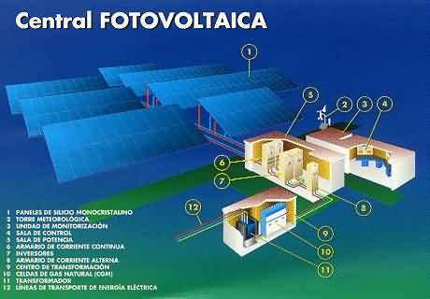

Slide 49
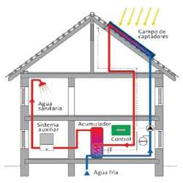

Slide 50
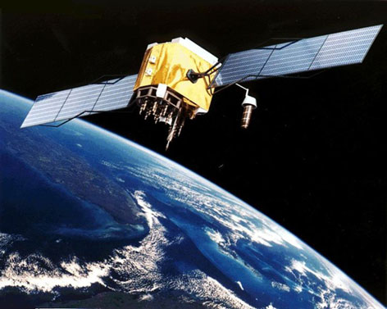

Slide 51
5. LA ENERGÍA SOLAR
ESPAÑA CUENTA CON UN GRAN POTENCIAL PARA LA ENERGÍA SOLAR, AUNQUE DE MOMENTO, LA MAYOR PARTE DE LAS INSTACIONES SON DE TIPO DOMÉSTICO, A BASE DE COLECTORES PLANOS O PANELES FOTOVOLTAICOS.
EN ANDALUCÍA, EN TABERNAS (ALMERÍA) HAY UN CENTRO DE EXPERIMENTACIÓN CON TRES CENTRALES SOLARES

Slide 52
5. LA ENERGÍA SOLAR
VENTAJAS
ENERGÍA LIMPIA
ENERGÍA GRATUITA
ENERGÍA RENOVABLE
DESVENTAJAS
EXIGEN GRAN CANTIDAD DE TERRENO
EN MUCHOS PAÍSES NO ES VIABLE
ALTO COSTE Y BAJO RENDIMIENTO
LA FABRICACIÓN DE PANELES FOTOVOLTAICOS SÍ ES CONTAMINANTE
LAS CENTRALES SOLARES PRODUCEN IMPACTO MEDIOAMBIENTAL, Y AFECTAN EN PARTE A ALGUNAS ESPECIES DE AVES

Slide 53
6. LA ENERGÍA EÓLICA
LA ENERGÍA EÓLICA ES LA ENERGÍA DEL VIENTO.
EL VIENTO SE GENERA POR EL CALENTAMIENTO DESIGUAL DE LAS MASAS DE AIRE DE LA ATMÓSFERA, LO QUE DESEMBOCA EN DIFERENCIAS DE PRESIÓN QUE MUEVEN EL AIRE DESDE ZONAS DE ALTAS PRESIONES A ZONAS DE BAJAS PRESIONES.

Slide 54
DE EJE VERTICAL (SE ADAPTAN A CUALQUIER DIRECCIÓN DEL VIENTO)
MOLINOS DE VIENTO CLÁSICOS
MÁQUINAS EÓLICAS
DE EJE HORIZONTAL
MÁQUINAS LENTAS (MUCHAS ASPAS, POCA POTENCIA)
MÁQUINAS RÁPIDAS (2 O 3 ASPAS, POTENCIA > 100 kW)

Slide 55
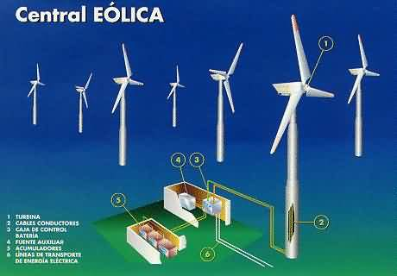

Slide 56
6. LA ENERGÍA EÓLICA
LA ENERGÍA EÓLICA ES LA ENERGÍA DEL VIENTO.
EL VIENTO SE GENERA POR EL CALENTAMIENTO DESIGUAL DE LAS MASAS DE AIRE DE LA ATMÓSFERA, LO QUE DESEMBOCA EN DIFERENCIAS DE PRESIÓN QUE MUEVEN EL AIRE DESDE ZONAS DE ALTAS PRESIONES A ZONAS DE BAJAS PRESIONES.

Slide 57
6. LA ENERGÍA EÓLICA
VENTAJAS
ENERGÍA LIMPIA
ENERGÍA GRATUITA
ENERGÍA RENOVABLE
DESVENTAJAS
LAS MÁQUINAS SON MUY GRANDES
LA PRODUCCIÓN DE ENERGÍA ES MUY IRREGULAR
EL VIENTO PUEDE DAÑAR AL AEROGENERADOR

Slide 58
7. LA ENERGÍA GEOTÉRMICA
LA ENERGÍA GEOTÉRMICA ES LA ENERGÍA DEL CALOR ALMACENADO EN EL INTERIOR DE LA TIERRA, GENERADO POR LA ACTIVIDAD VOLCÁNICA Y LA RADIACTIVIDAD DE LAS ROCAS.
LA MAYOR PARTE DEL CALOR QUEDA ALMACENADO EN EL INTERIOR DE LA TIERRA, DADA LA MALA CONDUCTIVIDAD TÉRMICA DE LAS ROCAS DEL SUBSUELO. EN OCASIONES, ESCAPA A TRAVÉS DEL VAPOR DE AGUA (GÉISERES)

Slide 59
7. LA ENERGÍA GEOTÉRMICA
FORMAS DE APROVECHAMIENTO:
USO DEL AGUA QUE SUBE ESPONTÁNEAMENTE A LA SUPERFICIE (GÉISER)
DIFERENCIA DE TEMPERATURAS ENTRE DOS PUNTOS A DISTINTAS PROFUNDIDADES

Slide 60
7. LA ENERGÍA GEOTÉRMICA
GEOTERMIA DE ALTA TEMPERATURA
(>150 ºc): EL AGUA CALIENTE IMPULSA EL GRUPO TURBINA-ALTERNADOR.
GEOTERMIA DE BAJA TEMPERATURA: EL AGUA CALIENTE SE UTILIZA PARA FUNCIONES DE CALEFACCIÓN.

Slide 61
7. LA ENERGÍA GEOTÉRMICA
VENTAJAS:
ENERGÍA LIMPIA
SUMINISTRO REGULAR DE AGUA CALIENTE
ENERGÍA RENOVABLE
INCONVENIENTES:
LAS ZONAS DE APROVECHAMIENTO TIENEN GRAN ACTIVIDAD SÍSMICA Y VOLCÁNICA
GRAN IMPACTO PAISAJÍSTICO Y AMBIENTAL

Slide 62
8. LA BIOMASA
ES BIOMASA TODA MATERIA ORGÁNICA DE ORIGEN VEGETAL O ANIMAL, SUSCEPTIBLE DE PROPORCIONAR ENERGÍA A TRAVÉS DE LA COMBUSTIÓN O LA FERMENTACIÓN, ENTRE OTRAS.

Slide 63
8. LA BIOMASA
LA MATERIA VIVA (BIOMASA) ES SINTETIZADA POR LAS PLANTAS A TRAVÉS DE LA FOTOSÍNTESIS.
LOS ANIMALES OBTIENEN LA BIOMASA DEL CONSUMO DE ESTAS PLANTAS, Y TRANSFORMAN LA BIOMASA VEGETAL EN ANIMAL.

Slide 64
COMBUSTIÓN DIRECTA
MÉTODOS TERMOQUÍMICOS
PIRÓLISIS(COMBUSTIÓN SIN OXÍGENO)
CONVERSIÓN ENERGÉTICA DE LA BIOMASA
FERMENTACIÓN ALCOHÓLICA (GENERACIÓN DE ETANOL)
DIGESTIÓN ANAEROBIA
(GENERACIÓN DE BIOGÁS)
MÉTODOS BIOQUÍMICOS
FOTOPRODUCCIÓN DE COMBUSTIBLES (GENERACIÓN DE HIDRÓGENO)

Slide 65
8. LA BIOMASA
VENTAJAS:
REDUCE LA CONTAMINACIÓN AMBIENTAL
REDUCE EL RIESGO DE INCENDIOS FORESTALES
ES UN BUEN SUSTITUTO DE ENERGÍAS COMO EL CARBÓN O PETRÓLEO
INCONVENIENTES:
SE PUEDE AGOTAR LA MASA VEGETAL DE LA ZONA
RENDIMIENTOS PEQUEÑOS
ALTO GRADO DE DISPERSIÓN
ES CONTAMINANTE DURANTE SU COMBUSTIÓN

Slide 66
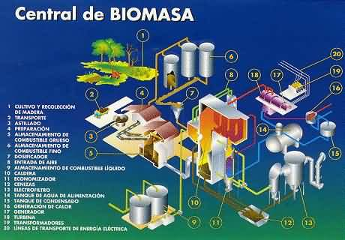

Slide 67
9. RSU
LOS RESIDUOS SÓLIDOS URBANOS (RSU) SON CUALQUIER SUSTANCIA SÓLIDA DESECHADA POR LOS HUMANOS EN ZONAS URBANAS. ESTOS RESIDUOS PUEDEN SER SOMETIDOS A:

Slide 68
9. RSU
MÉTODOS DE TRATAMIENTO
VERTIDO: SE ENTIERRAN DICHOS RESIDUOS EN UN VERTEDERO Y SE RECUBREN CADA CIERTO TIEMPO.
COMPOSTAJE: LOS RESIDUOS SE FERMENTAN PARA UTILIZARLOS COMO ABONO O PARA OBTENER BIOGÁS.
INCINERACIÓN: LOS RESIDUOS SE QUEMAN PARA OBTENER ENERGÍA CALORÍFICA (PARA CALEFACCIÓN O USO ENERGÉTICO).
RECICLADO: LOS RESIDUOS SE CLASIFICAN Y SE REUTILIZAN CUANDO ESTO ES POSIBLE. LOS QUE NO SEAN RECICLABLES SON SOMETIDOS A ALGUNO DE LOS ANTERIORES TRATAMIENTOS.

Slide 69
10. LA ENERGÍA DEL MAR
EL MAR RECIBE CONTINUAMENTE ENERGÍA DE LA RADIACIÓN SOLAR (CALOR) Y DE LA ATRACCIÓN GRAVITATORIA DE LA LUNA Y EL SOL (MOVIMIENTO DE MAREAS), ASÍ COMO DEL MOVIMIENTO GENERADO POR LAS CORRIENTES MARINAS Y LOS VIENTOS (OLAS)

Slide 70
10. LA ENERGÍA DEL MAR
ACTUALMENTE, SE INVESTIGAN DOS MÉTODOS DE OBTENCIÓN DE ENERGÍA: LA ENERGÍA MAREOMOTRIZ Y LA ENERGÍA DE LAS OLAS.

Slide 71
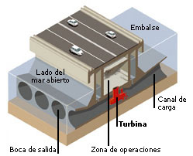

Slide 72
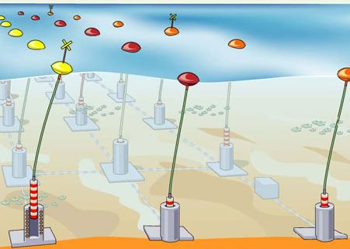

Slide 73
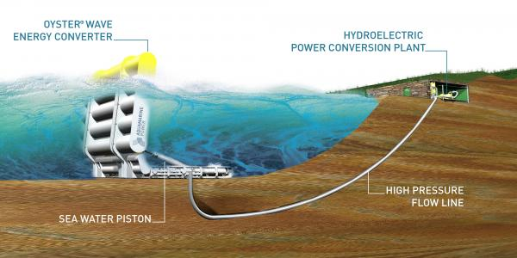

Slide 74
